Slide 1
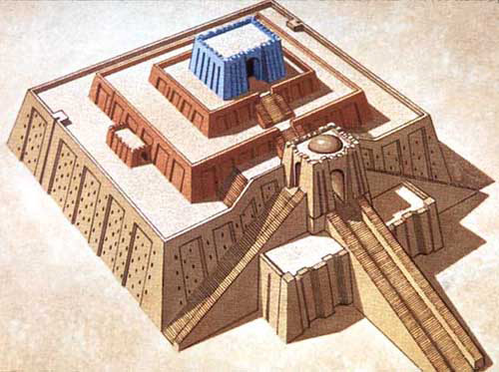
La Civilisation Mésopotamienne
Présenté par Adama Sow et Mor Seck
Plan :
Introduction
I. Les grandes civilisations mésopotamiennes
II. L'organisation politique et sociale
III. Les avancées culturelles et technologiques
Conclusion

Slide 2
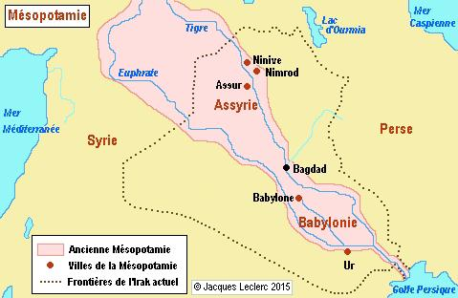
Introduction
La Mésopotamie, signifiant le 'pays entre les fleuves', désigne la région située entre le Tigré et l’Euphrate est la majeure partie de l’Irak actuel. Elle a vu émerger les premières civilisations organisées grâce à l’agriculture et à l’urbanisation. On y retrouve des cités-États telles qu’Ur, Uruk et Babylone, qui ont marqué l’histoire.

Slide 3
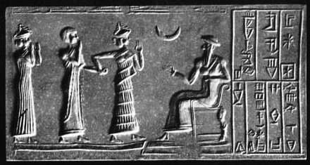
Les grandes civilisations mésopotamiennes
Les Sumériens (vers 3000 av. J.-C.) sont considérés comme la première grande civilisation. Ils ont développé l’écriture cunéiforme et construit des ziggourats.
Les Akkadiens, menés par Sargon, ont unifié la région.
Les Babyloniens, sous Hammurabi, ont codifié les lois.
Enfin, les Assyriens se sont distingués par leur puissance militaire leurs avancées administratives.

Slide 4
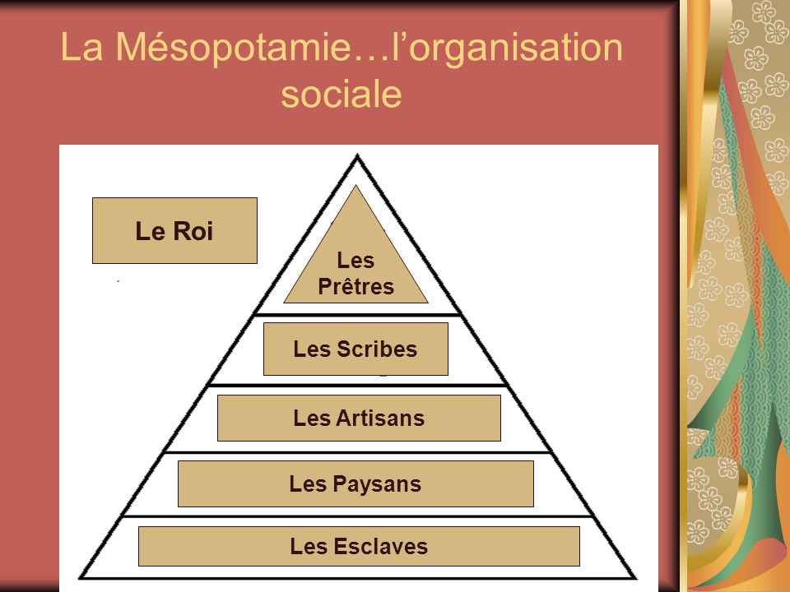
L'organisation politique et sociale
La Mésopotamie était gouvernée par un roi qui détenait un pouvoir absolu, souvent justifié par la volonté divine.
Les prêtres avaient un rôle important dans l’administration et les rites religieux.
Les artisans et les commerçants contribuaient à l’économie florissante, tandis que les esclaves formaient la classe la plus basse de la société.

Slide 5
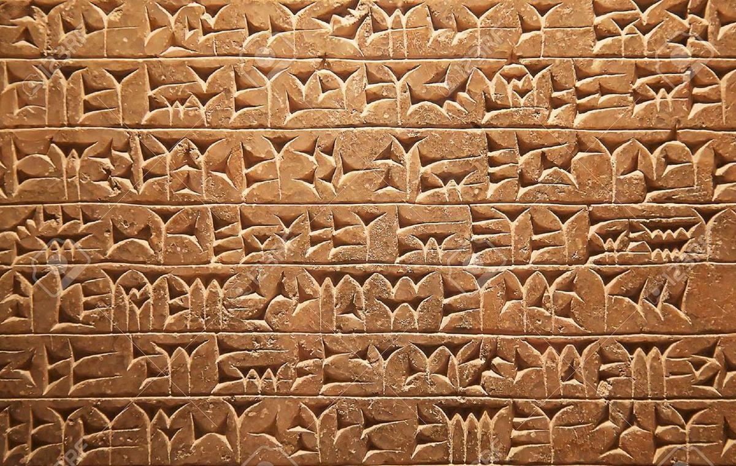
Les avancées culturelles et technologiques
Les Mésopotamiens ont inventé l'écriture cunéiforme, utilisée pour la comptabilité, les lois et la littérature (ex: l'Épopée de Gilgamesh). Ils ont perfectionné l’astronomie et le calendrier. Le développement des mathématiques a permis la création des premières formes de géométrie et d’arithmétique. Enfin, leur architecture impressionnante inclut les célèbres ziggourats, temples à degrés dédiés aux dieux.

Slide 6
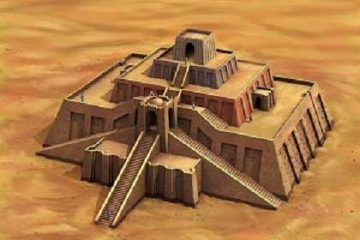
Conclusion
La Mésopotamie a jeté les bases des civilisations modernes par ses innovations dans l’écriture, la politique et la culture. Son héritage perdure encore aujourd’hui à travers le droit, l’urbanisme et les sciences.

Slide 7
MERCI DE VOTRE ATTENTION

